Slide 1

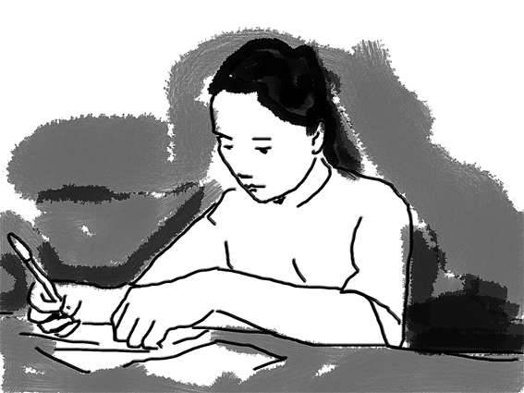
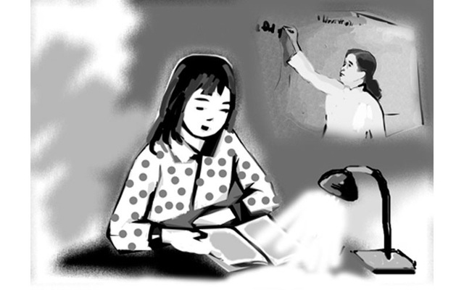



1. KHỞI ĐỘNG
Chia sẻ
Câu chuyện đáng nhớ về thầy cô giáo cũ!

Slide 2
1. KHỞI ĐỘNG
Chia sẻ
Hãy kể ngắn gọn về một thầy, cô giáo mà em đặc biệt yêu quý!

Slide 3
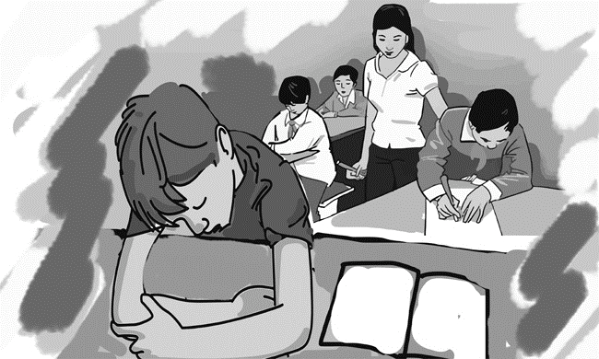
Có một nghề bụi phấn bám đầy tay
Người ta bảo đó là nghề trong sạch nhất
Có một nghề không trồng cây vào đất
Mà mang lại cho Đời đầy trái ngọt hoa tươi

Slide 4




BÀI 6
TRUYỆN
Người thầy đầu tiên

Slide 5
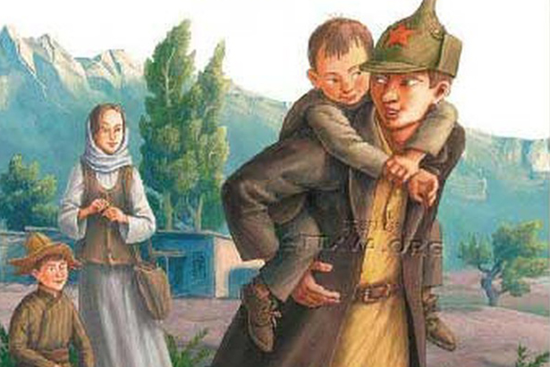
Yêu cầu:
Dựa trên hoạt động đọc và nghe radio đọc văn bản ở nhà, thực hành đọc diễn cảm phân vai đoạn (1), (2) văn bản Người thầy đầu tiên
1 bạn HS đóng vai nhân vật “tôi” – người họa sĩ
1 bạn HS đóng vai nhân vật “tôi” – An-tư-nai
1 bạn HS đóng vai thầy Đuy-sen
(GV đọc mẫu đoạn đầu – phần lời của nhân vật “tôi” – người họa sĩ)
2. ĐỌC VĂN BẢN
Đọc phân vai văn bản Người thầy đầu tiên
Các thành viên khác lắng nghe, theo dõi, dùng kĩ thuật ghi chú bên lề để ghi chú trong sách
TIÊU CHÍ | CÓ | KHÔNG
Đọc trôi chảy, không bỏ từ, thêm từ.
Đọc to, rõ bảo đảm trong không gian lớp học, cả lớp cùng nghe được.
Tốc độ đọc phù hợp
Sử dụng giọng điệu khác nhau để thể hiện được cảm xúc của người kể chuyện đối với nhân vật, sự việc.

Slide 6


3. KHÁM PHÁ VĂN BẢN
Nhiệm vụ 1:
Đọc ô thông tin, nêu những hiểu biết của em về tác giả Ai-tơ-ma-tốp và đoạn trích.

Slide 7
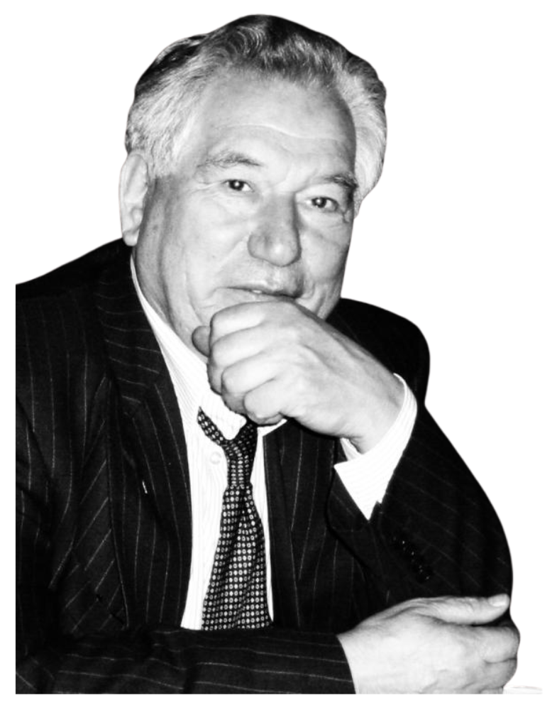


3.1 Tác giả, văn bản
a. Tác giả
Trin-ghi-dơ Ai-tơ-ma-tốp
Nhà văn nước Cộng hoà Cư-rơ-gư-xtan
Chủ yếu viết về cuộc sống khắc nghiệt mà cũng giàu chất thơ của quê hương
Lối viết hàm súc, cô đọng, có nhiều cách tân độc đáo trong nghệ thuật kể chuyện

Slide 8
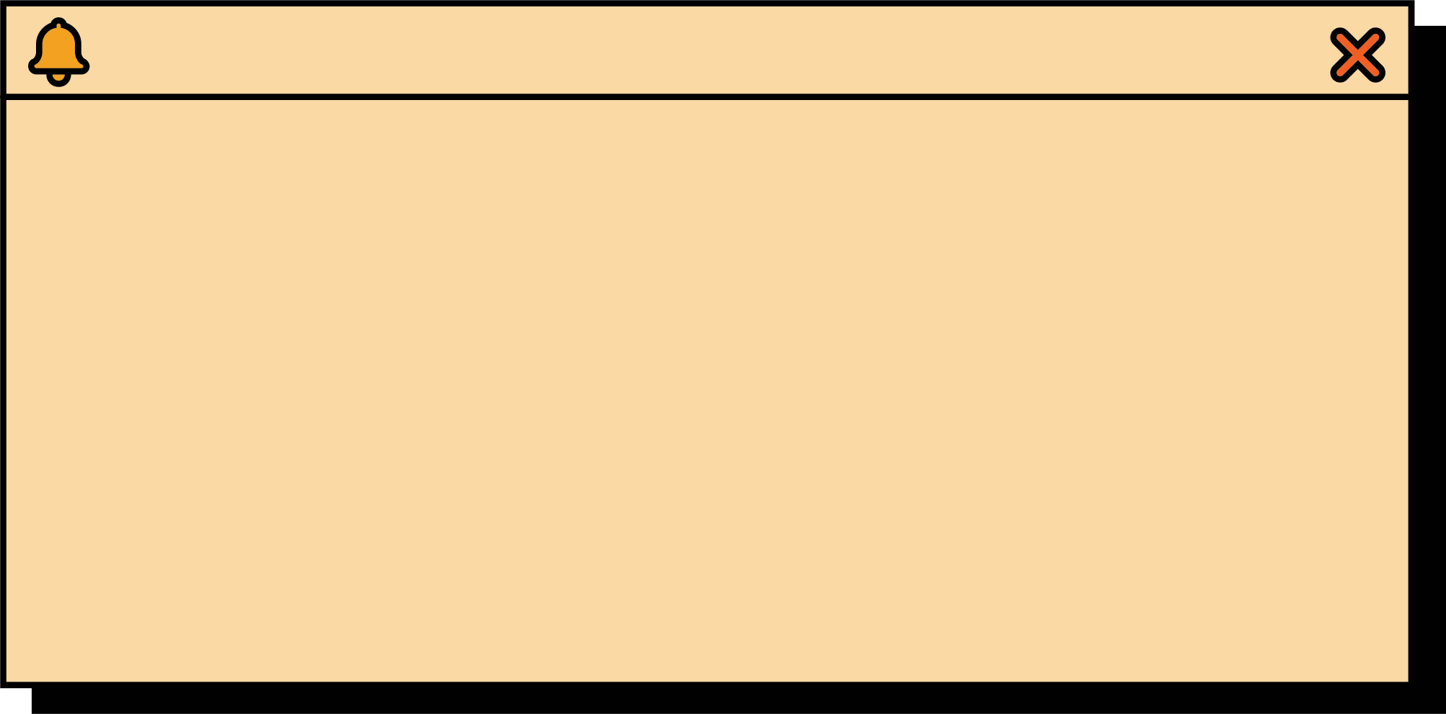
3.2 KHÁM PHÁ VĂN BẢN
a. Đặc trưng thể loại truyện trong văn bản “Người thầy đầu tiên”
HS thực hiện nhóm đôi Phiếu học tập 01 Đặc trưng thể loại truyện trong văn bản Người thầy đầu tiên.
Thời gian: 05 phút

Slide 9

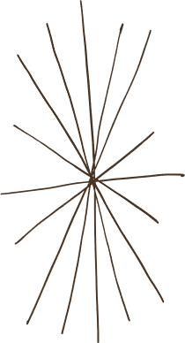

Các yếu tố của truyện | Biểu hiện trong văn bản
Đề tài | người thầy đầu tiên
Nhân vật | An-tư-nai, thầy Đuy-sen
Truyện kể về sự việc | một sự kiện đau buồn của An-tư-nai khi cô còn học ở trường làng: bị người thân bán làm vợ lẽ cho một kẻ giàu có.
Ngôi kể | Thứ nhất, câu chuyện chân thật, giàu cảm xúc
Ngôn ngữ | Giản dị, sử dụng nhiều hình thức đối thoại xen kẽ ngôn ngữ độc thoại
Chủ đề | Đói nghèo, lạc hậu đã đẩy trẻ em mất quyền làm người; bày tỏ lòng biết ơn tới người thầy đầu tiên đã truyền cảm hứng, đem đến một tương lai tốt đẹp cho học trò.

Slide 10

Hoạt động nhóm: 4 nhóm
Thời gian thảo luận: 10 phút
Thời gian trình bày: tối đa 2 phút/nhóm
Nhóm 1:
Tóm tắt câu chuyện bằng sơ đồ tư duy. Nội dung phần 3 cho biết sự khác biệt gì về thời gian kể chuyện so với hai phần trước? Câu văn nào nói lên điều đó?
Nhóm 3:
Lập hồ sơ nhân vật thầy Đuy-sen (phiếu học tập số 3)
Nhóm 4:
Để khắc họa hình ảnh An-tư-nai và thầy Đuy-sen, tác giả đã sử dụng bút pháp nghệ thuật nào?
Chia sẻ thông điệp / bài học em nhận được từ văn bản.
Nhóm 2:
Lập hồ sơ nhân vật An-tư-nai (phiếu học tập số 2)

Slide 11

b. Cốt truyện
Phần 1: An-tư-nai được thầy Đuy-sen giúp đỡ, cho ở cùng mình ở nhà bác Ka-tai-bai để tránh người thím độc ác muốn gả cô đi. Suốt đêm đó, An-tư-nai cứ bồn chồn, lo lắng không sao ngủ được. Để an giúp cô thoát khỏi những suy nghĩ đen tối, thầy Đuy-sen đã đưa cô đi trồng hai cây và gieo trong cô những hi vọng về cuộc sống tốt đẹp hơn.
Phần 2: Thím của An-tư-mai dẫn người đến trường học, muốn cướp cô đi. Thầy Đuy-sen đã chống trả lại bọn người kia và bị đánh trọng thương, An-tư-mai thì bị bắt đi. Cô bé tìm cách trốn đi và thầy Đuy-sen đã xuất hiện cùng hai viên cảnh sát. An-tư-nai được cứu ra. Thầy Đuy-sen lại một lần nữa khuyên bảo cô quên đi những ngày đen tối, xây dựng cho An-tư-nai hi vọng mới. Dưới làn nước suối, An-tư-mai muốn gột sạch bản thân, một lần nữa tràn đầy hi vọng vào cuộc sống.
Phần 3: Những suy nghĩ, tình cảm, lòng biết ơn của An-tư-mai đối với thầy Đuy-sen.
Nội dung phần (3) là những suy nghĩ của nhân vật An-tư-nai ở hiện tại nên có sự khác biệt về thời gian kể chuyện so với hai phần trước – vốn là hồi ức của nhân vật.

Slide 12

Lời nói: Với thầy Đuy-sen thì lễ phép, tự nhiên, chân thành; với những người nhà giàu thì mạnh mẽ, mong muốn bộc lộ tất cả những bực dọc, giận dữ
c. Nhân vật
Nhân vật An-tư-nai
Hoàn cảnh:
Bị người thím gả cho một gã nhà giàu.

Slide 13
c. Nhân vật
Nhân vật An-tư-nai
Hành động, cử chỉ
lặng người đi vì kinh hãi
trằn trọc không ngủ được, lo nghĩ tới tai họa sắp tới
đứng yên nhìn thầy
bỗng giật mình thảng thốt khi nghe tiếng vó ngựa dồn dập
nín thở, chờ đợi
lặng lẽ lần ra phía cửa sau lều
đờ đẫn ngồi trên lưng ngựa
khóc nấc lên và ngồi gục xuống đầu ngựa.
thận trọng bước xuống suối
lấy tay vốc nước vỗ lên ngực

Slide 14
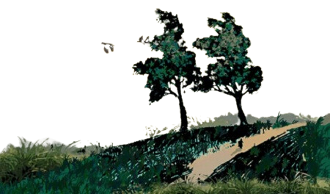
c. Nhân vật
Nhân vật An-tư-nai
Suy nghĩ
Tôi sẽ sống ở tỉnh ra sao và biết ở nhà ai? Nếu có ai cho tôi ở nhờ, tôi sẽ bổ củi, xách nước, giặt giũ, họ sai gì tôi cũng làm.
Giá giờ đây tôi có thể tìm lại con đường mòn mà thầy Đuy-sen đã đưa tôi xuống núi, tôi sẽ phục xuống đất và hôn lên những vết chân của thầy tôi.
Đối với tôi, con đường mòn ấy là con đường dẫn đến mọi con đường.

Slide 15
c. Nhân vật
Nhân vật An-tư-nai
Tính cách: Mạnh mẽ, giàu tình cảm, yêu mến thầy Đuy-sen, giàu ước mơ, khát vọng, căm ghét những kẻ nhà giàu xấu xa.

Slide 16
c. Nhân vật
Nhân vật thầy Đuy-sen
Hành động, thái độ, cử chỉ của thầy:
Với An-tư-nai
Nói những lời dịu dàng, động viên, cổ vũ tinh thần An-tư-nai Thấu hiểu, quan tâm đến cảm xúc của cô học trò nhỏ Luôn giúp đỡ và sẵn sàng chiến đấu với bọn người xấu để bảo vệ An-tư-nai Tặng An-tư-nai hai cây phong với niềm tin mãnh liệt dành cho học trò

Slide 17
c. Nhân vật
Nhân vật thầy Đuy-sen
Hành động, thái độ, cử chỉ của thầy:
Với bọn người của người thím
Hành động mạnh mẽ, quyết liệt chống trả để bảo vệ An-tư-nai Lời lẽ dứt khoát, đanh thép

Slide 18
a. Nhân vật
Nhân vật thầy Đuy-sen
Cảm xúc, suy nghĩ của An-tư-nai về thầy Đuy-sen:
Tôi nhìn như thể như thể lần đầu tiên tôi thất hết vẻ đẹp sáng ngời trên gương mặt thầy, tấm lòng trìu mến và trung hậu ánh lên trong đôi mắt thầy.

Slide 19
c. Nhân vật
Nhân vật thầy Đuy-sen
Thầy Đuy-sen có tấm lòng nhân hậu, hết lòng quan tâm, yêu thương học trò của mình; thầy có trách nhiệm, hi sinh cả tính mạng để mong tìm lại cuộc sống mới đầy hi vọng cho học trò của mình; có niềm tin vào tương lai tươi sáng của học trò.

Slide 20
d. Nghệ thuật
Ngôi kể thứ nhất: người kể chuyện là An-tư-nai
=> Giúp câu chuyện chân thật, sinh động và giàu cảm xúc khi biểu cảm trực tiếp.
Nghệ thuật xây dựng nhân vật khắc họa tính cách trực tiếp qua nhiều phương diện: ngoại hình, lời nói, cử chỉ, hành động, thái độ, tâm trạng,..

Slide 21
e. Tìm hiểu đề tài, chủ đề
Xác định đề tài, chủ đề của truyện Người thầy đầu tiên. Dựa vào đâu mà em có nhận định đó?

Slide 22

d. Tìm hiểu đề tài, chủ đề
Chủ đề:
Đói nghèo, lạc hậu đã đẩy trẻ em mất quyền làm người; bày tỏ lòng biết ơn tới người thầy đầu tiên đã truyền cảm hứng, đem đến một tương lai tốt đẹp cho học trò.
Đề tài:
người thầy đầu tiên

Slide 23
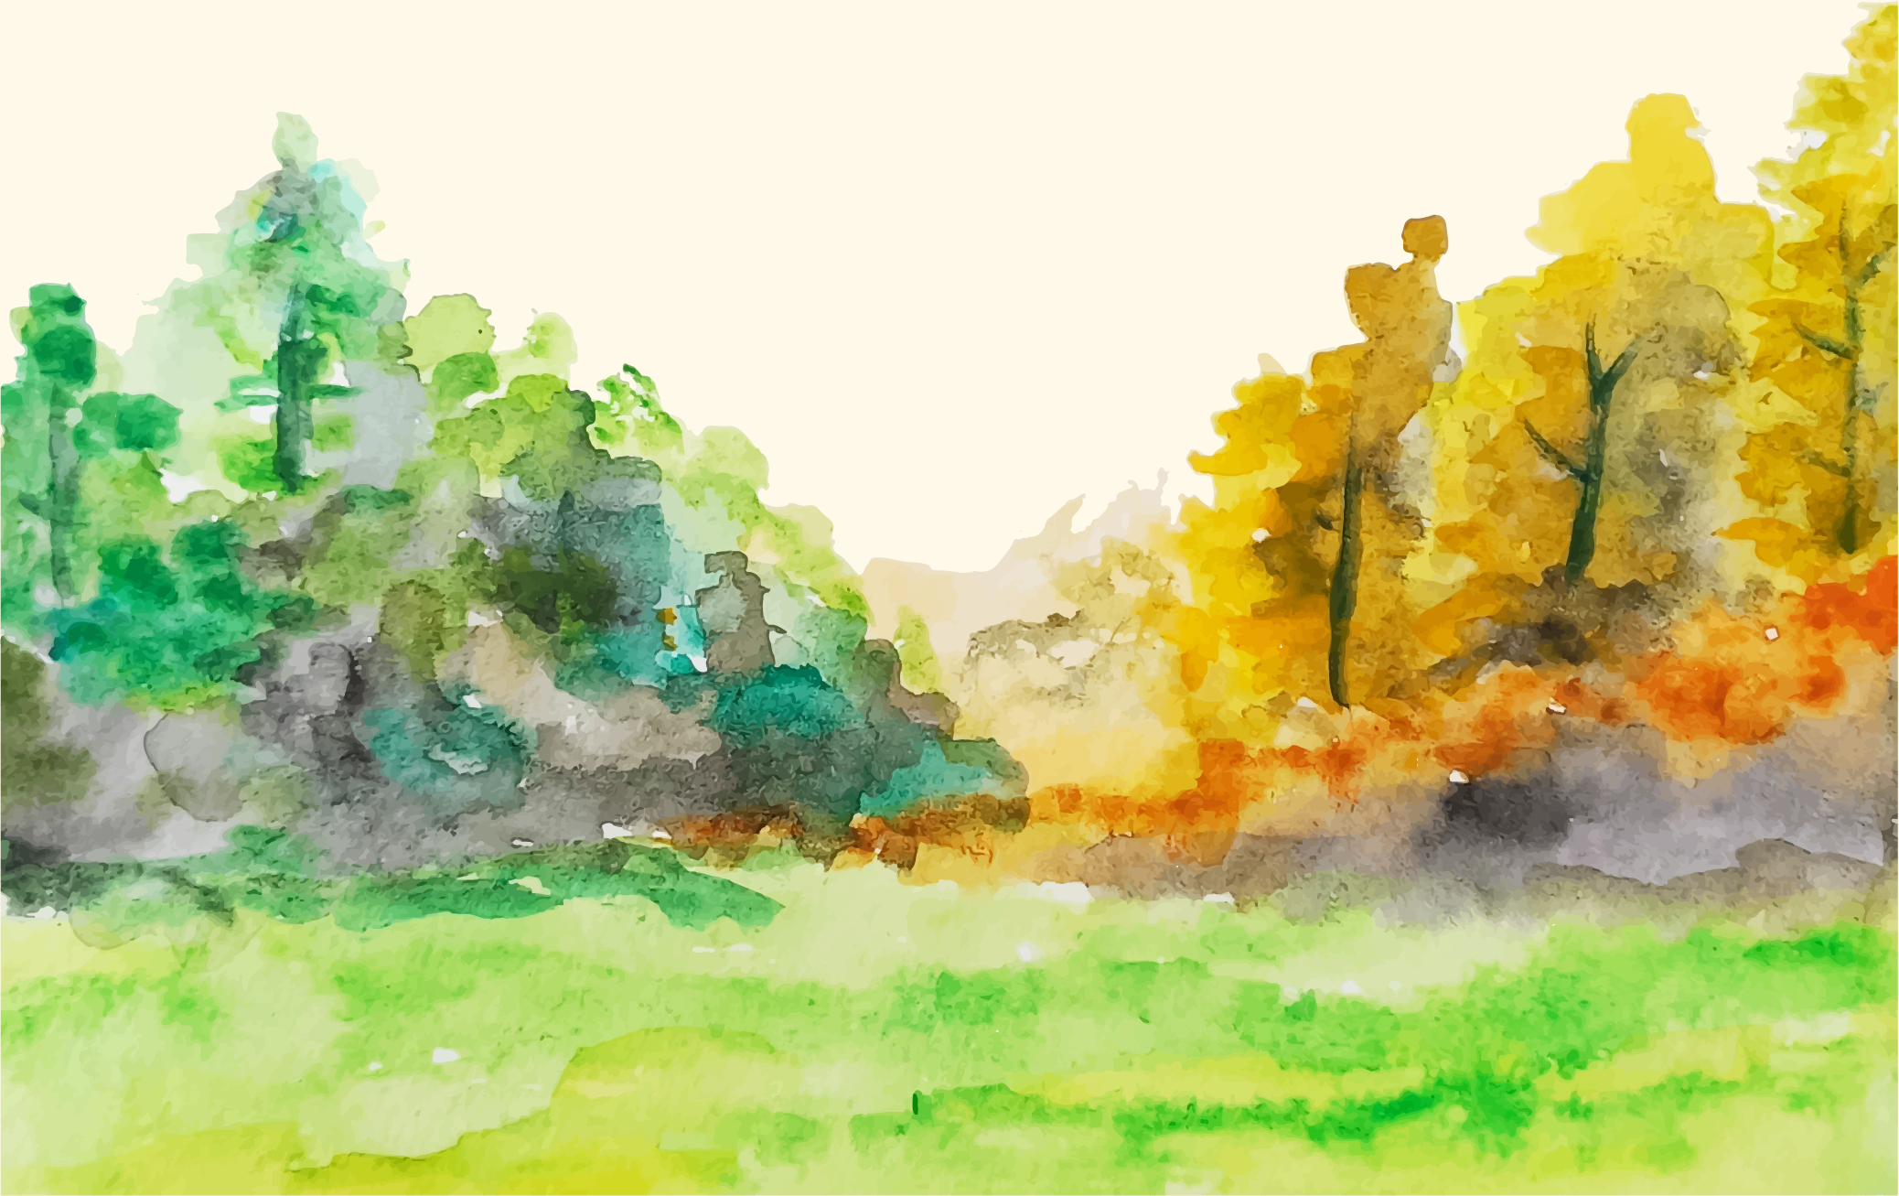
Qua nhân vật An-tư-nai, có thể nêu lên nhận xét gì về số phận của những người phụ nữ được nói tới trong câu chuyện?

Slide 24

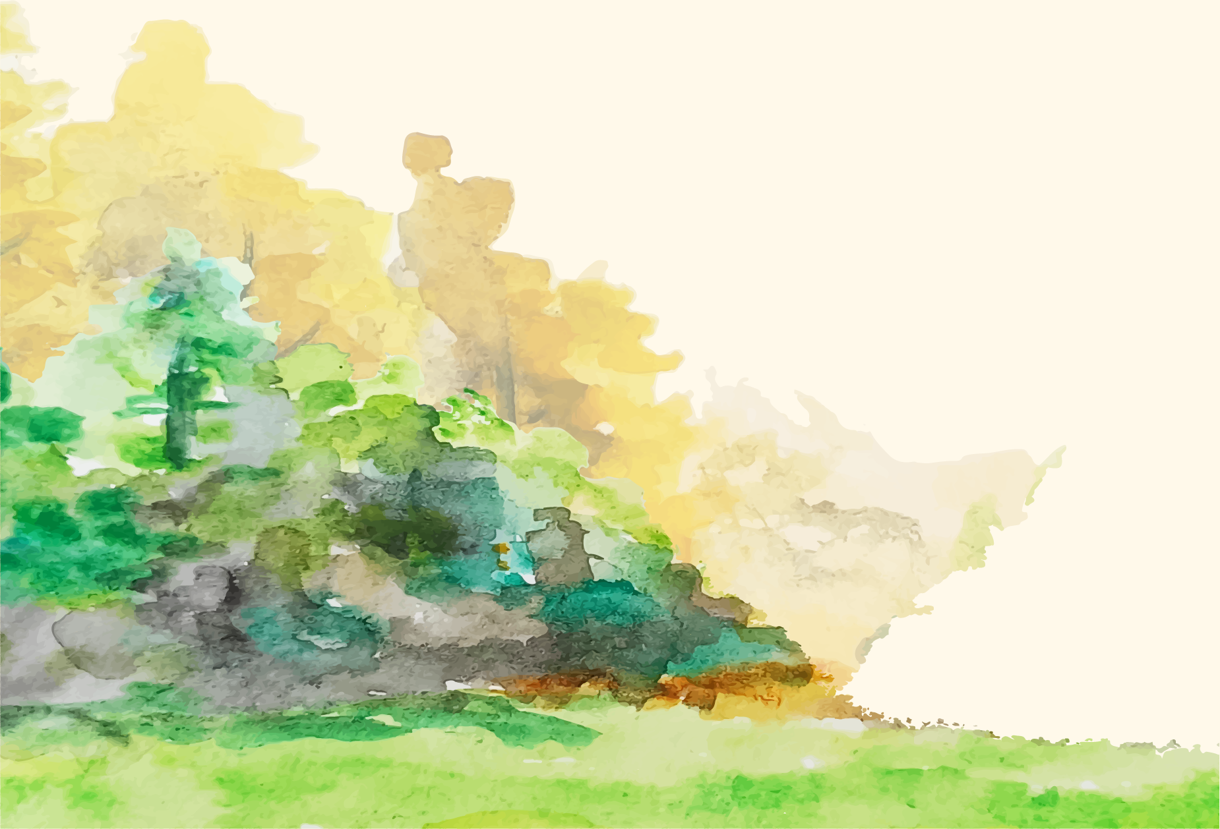
Từ tình cảm, sự hi sinh của thầy Đuy-sen dành cho An-tư-nai, em có nhận xét gì về vai trò của thầy / cô với mỗi người học sinh?

Slide 25
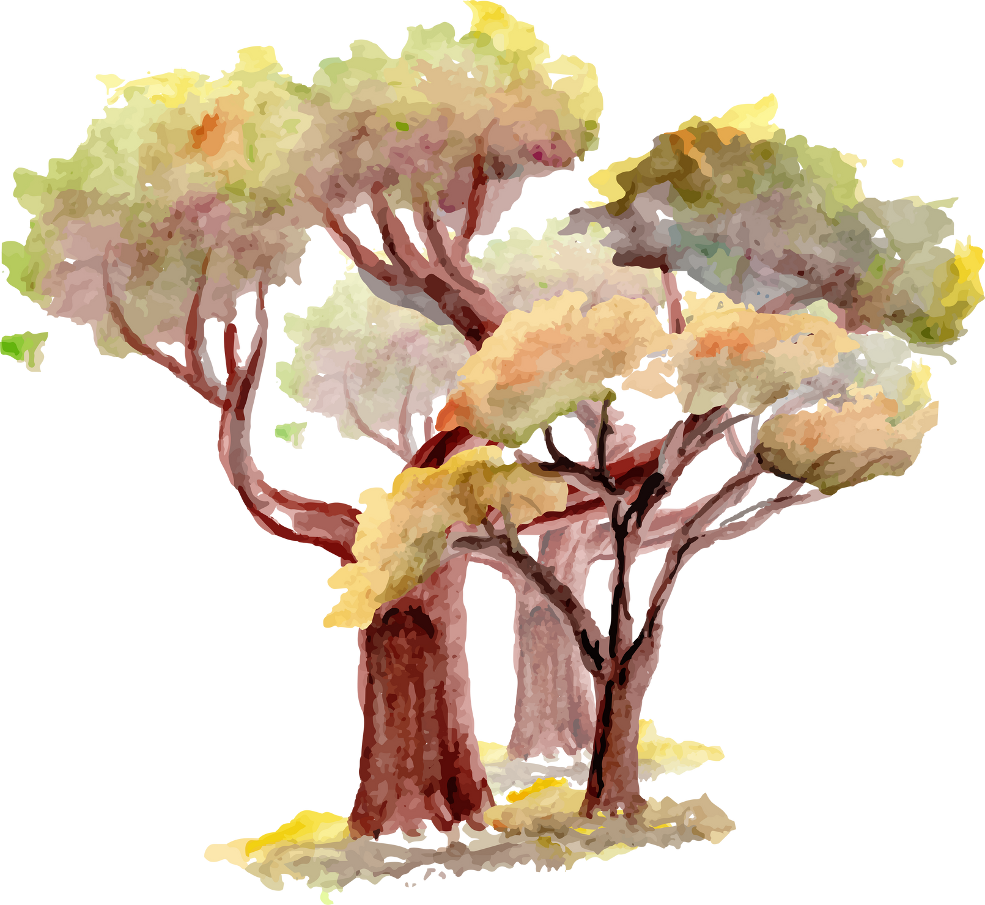
e. Chia sẻ bài học về cách nghĩ và ứng xử của cá nhân
Trân trọng, biết ơn những người thầy truyền cảm hứng, những người thầy thầm lặng đáng quý…
Nhận thấy sự tác động, ảnh hưởng lớn lao của người thầy tới các thế hệ học trò
Quan tâm đến trẻ em, tạo môi trường, điều kiện học tập tốt để trẻ em học tập và phát triển.

Slide 26

4. LUYỆN TẬP
THỬ THÁCH: BINGO PHÍA SAU NGƯỜI THẦY
GV cung cấp cho mỗi HS 1 bảng bingo chia thành các ô, gồm 3 hàng ngang, 3 hàng dọc (tổng 9 ô)
Mỗi ô chứa từ khóa / cụm từ khóa
GV đặt câu hỏi có liên quan đến văn bản Người thầy đầu tiên và thể loại truyện được thể hiện trong văn bản. HS nghe câu hỏi và tìm câu trả lời trong bảng bingo, trả lời được thì gạch ô có chứa câu trả lời đi.
HS nào gạch được hết 1 hàng 3 ô liền nhau đầu tiên sẽ chiến thắng (hàng ngang / dọc / chéo đều chấp nhận)

Slide 27
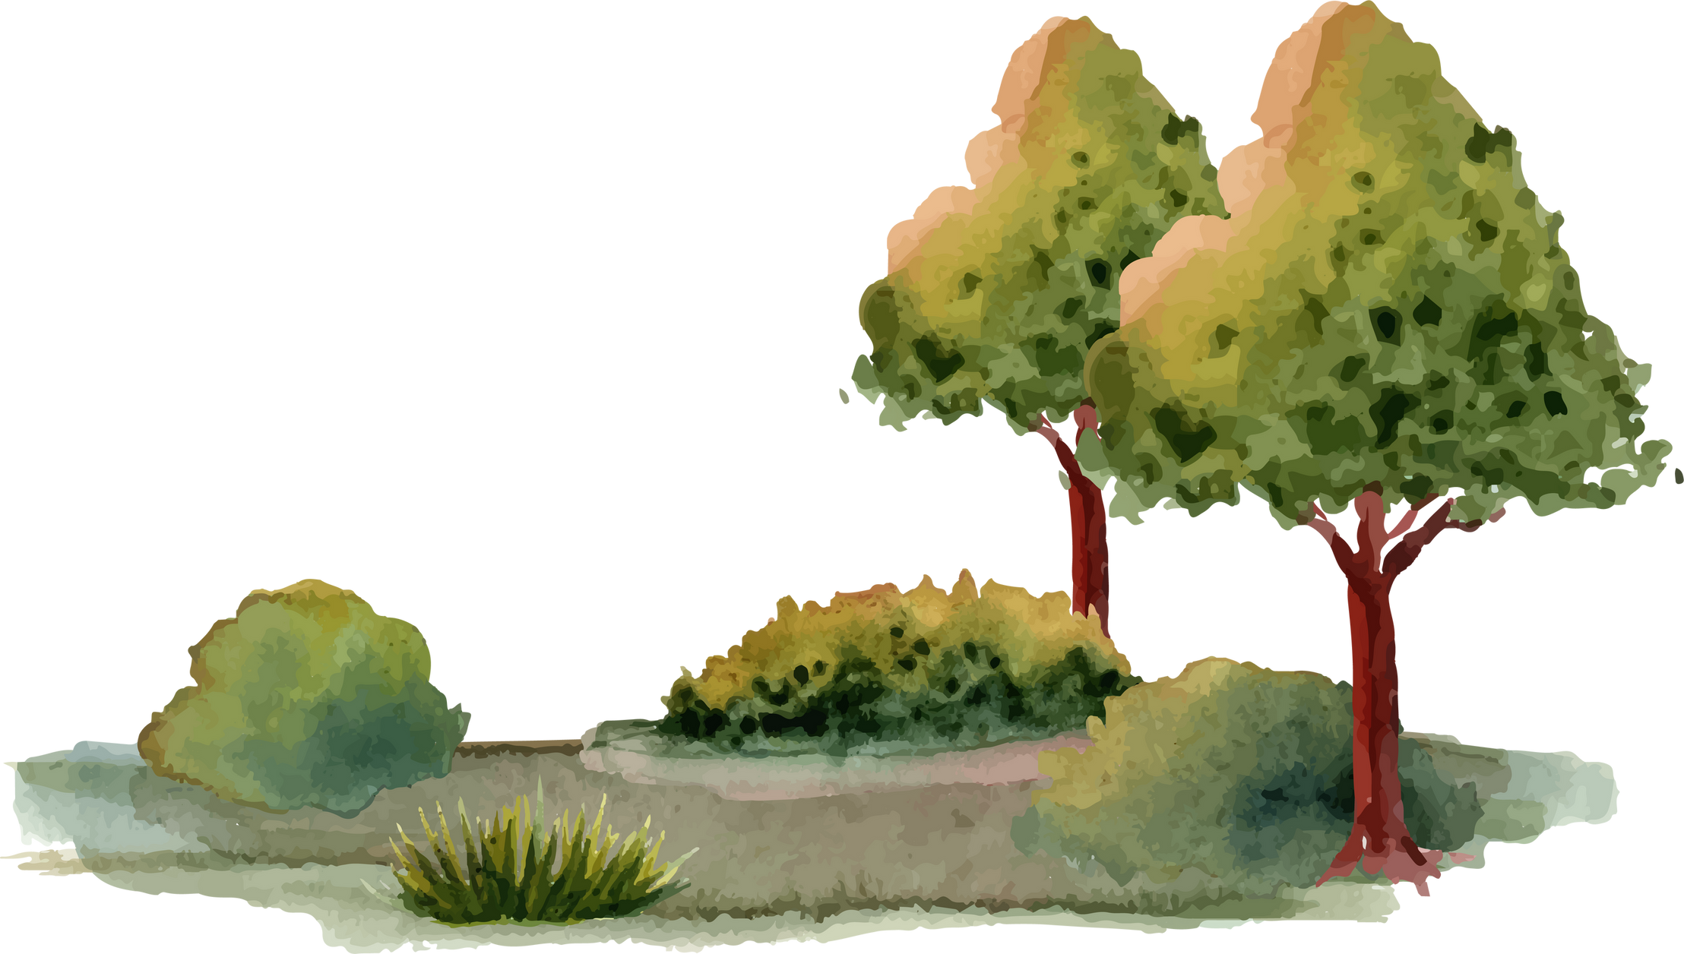
4. LUYỆN TẬP
Kết nối đọc - viết:
Kết nối đọc - viết: Chi tiết hoặc hình ảnh nào trong văn bản đã để lại trong em những ấn tượng sâu đậm? Hãy viết đoạn văn (khoảng 8-10 dòng) ghi lại ấn tượng ấy.
HS thực hiện cá nhân
Thời gian: vòng 10 phút

Slide 28
4. LUYỆN TẬP
Mở đoạn | Giới thiệu văn bản, tác giả Nêu chi tiết / hình ảnh ấn tượng nhất.
Thân đoạn | Vị trí xuất hiện của chi tiết / hình ảnh Vai trò của chi tiết / hình ảnh đó thể hiện như thế nào trong tác phẩm.
Kết đoạn | Đánh giá chi tiết / hình ảnh.

Slide 29
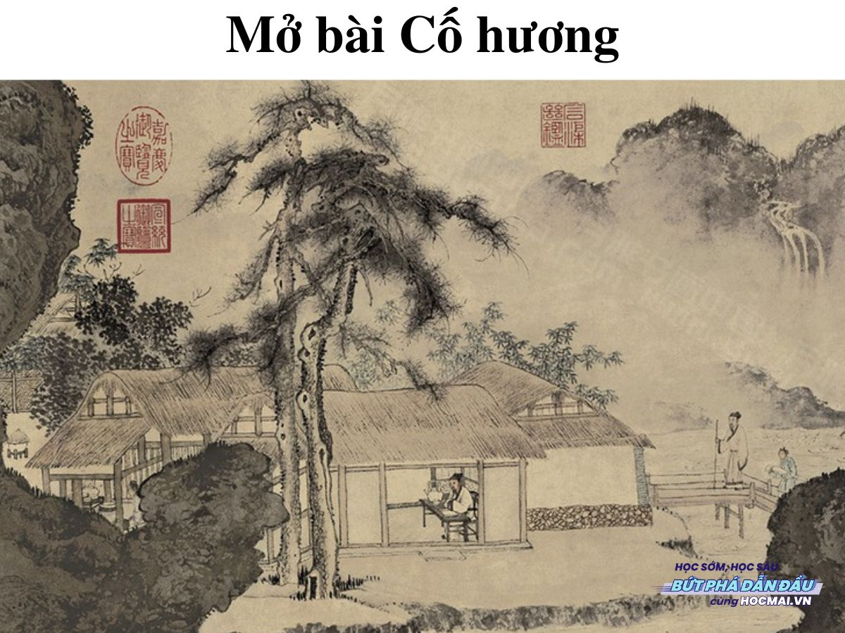
5. VẬN DỤNG
Đọc mở rộng văn bản cùng thể loại: Cố hương theo phiếu gợi dẫn.

